Slide 1
КУПУС | КРУШКА | МОРЕ | СУНЦОКРЕТОВО
ПАРАДАЈЗ | ЈАБУКА | РЕКА | ПАЛМИНО
ГРАШАК | ШЉИВА | ПЕЦАЊЕ | БУНДЕВИНО
ЦВЕКЛА | ГРОЖЂЕ | ЈЕЗЕРО | ПОМФРИТ
ПОВРЋЕ | ВОЋЕ | РИБА | УЉЕ
А1
Б1
В1
Г1
А2
Б2
В2
Г2
А3
Б3
В3
Г3
А4
Б4
В4
Г4
КОЛОНА А
КОЛОНА Б
КОЛНА В
КОЛОНА Г
ПОСТ
КОНАЧНО РЕШЕЊЕ

Slide 2
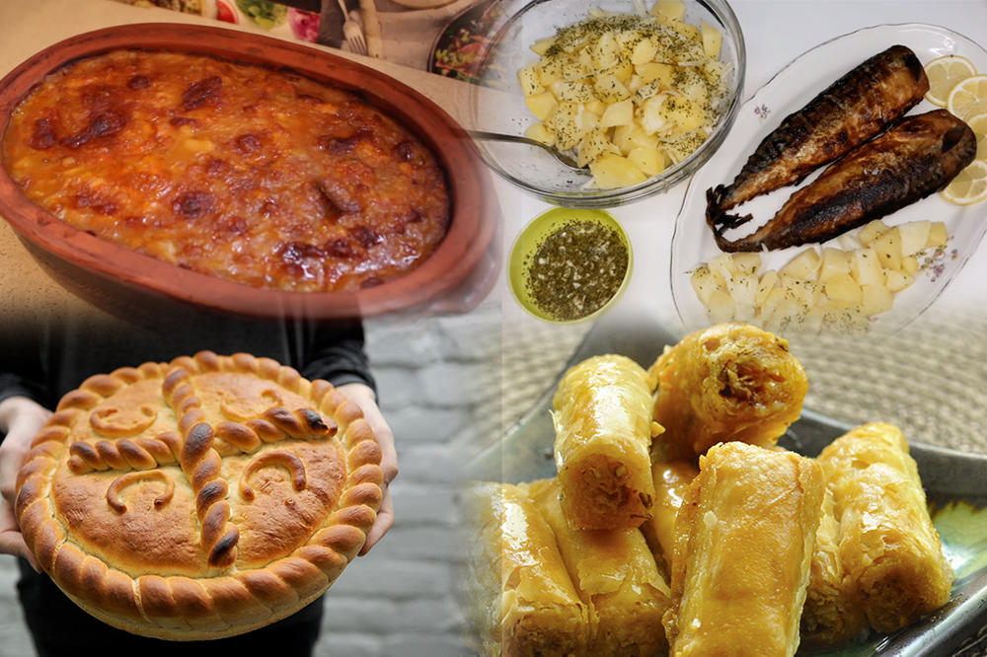
Пост и посна храна

Slide 3
Пост је вољно уздржавање од јела и пића за одређен временски период.
ХРИШЋАНСКИ ПОСТ води порекло од Исуса Христа. Он је сам постио 40 дана у пустињи пре него што је кренуо у своју спасоносну мисију.
Пост може бити вишедневни или једнодневни.
Вишедневни постови су: Божићни (траје 6 недеља), Васкршњи (траје 7 недеља), Петровски или Апостолски (траје од 9 дана до 6 недеља у зависности када падне Васкрс), Госпојински ( траје 2 недеље).
Једнодневни постови су среда и петак током целе године (осим трапавих седмица), Усековање главе Светог Јована (11. септембар), Крстовдан (27. септембар и 18. јануар).

Slide 4
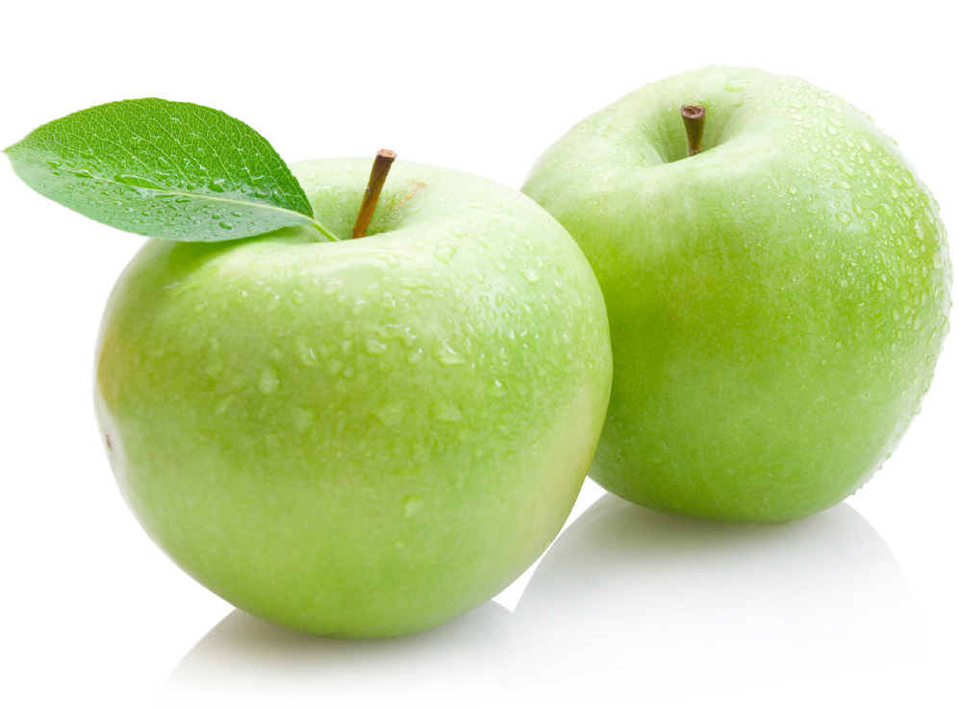
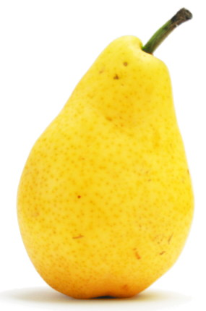
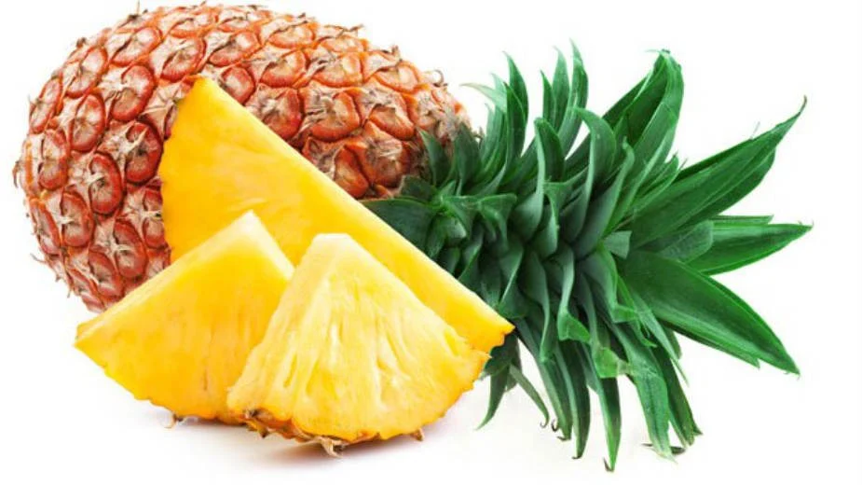

Slide 5
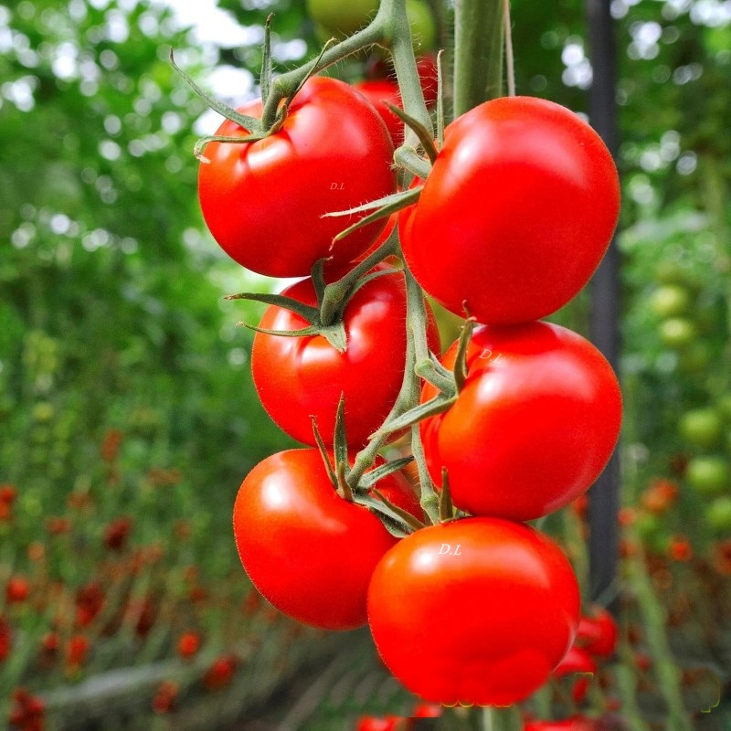
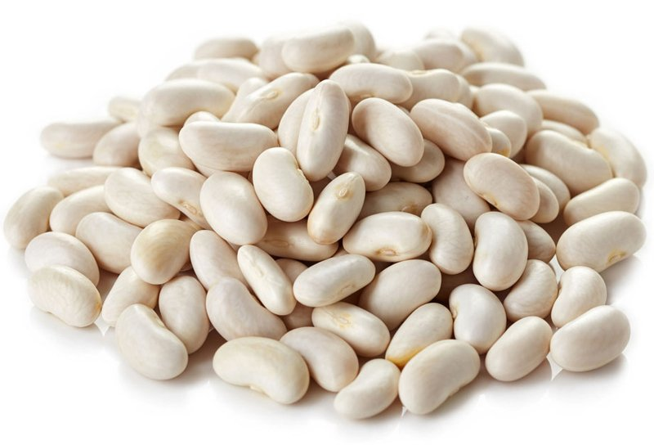
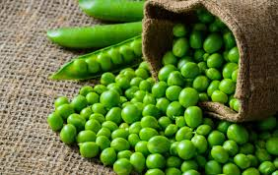

Slide 6
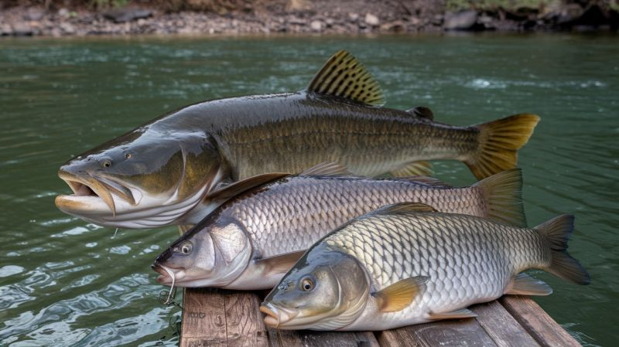
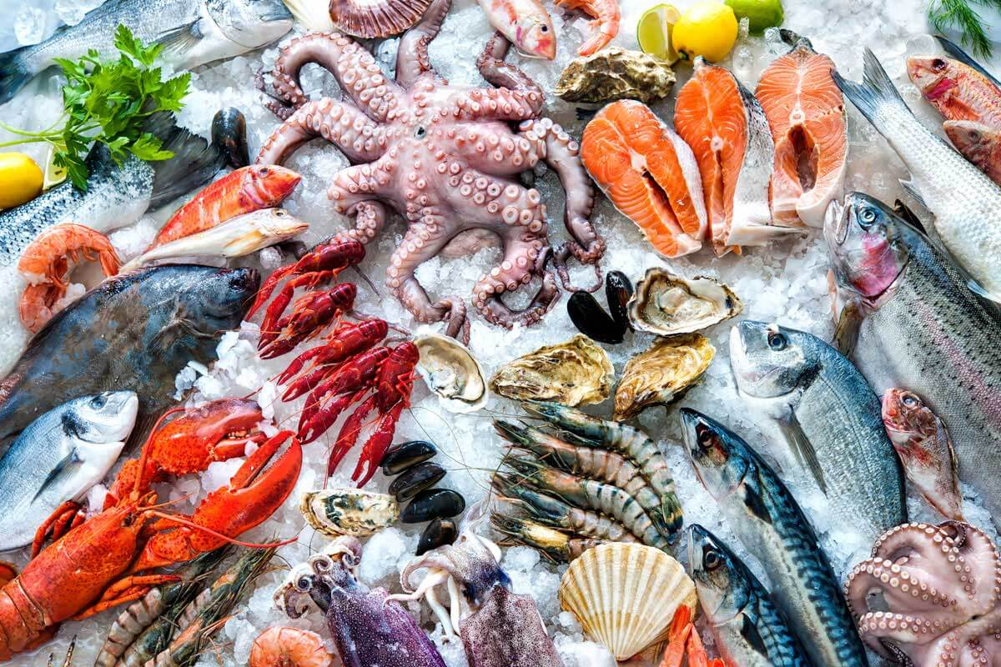
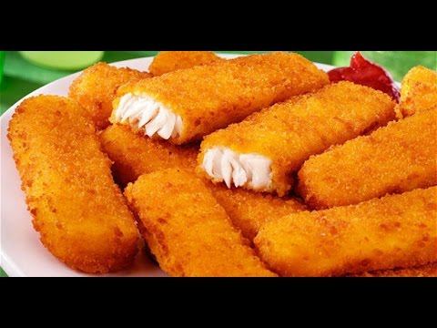
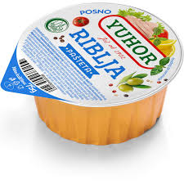

Slide 7
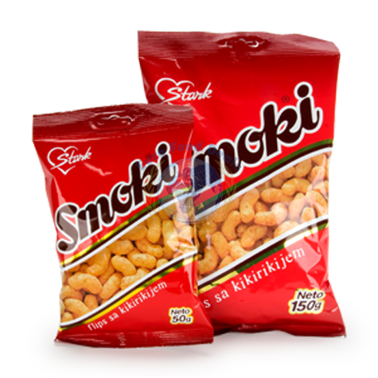
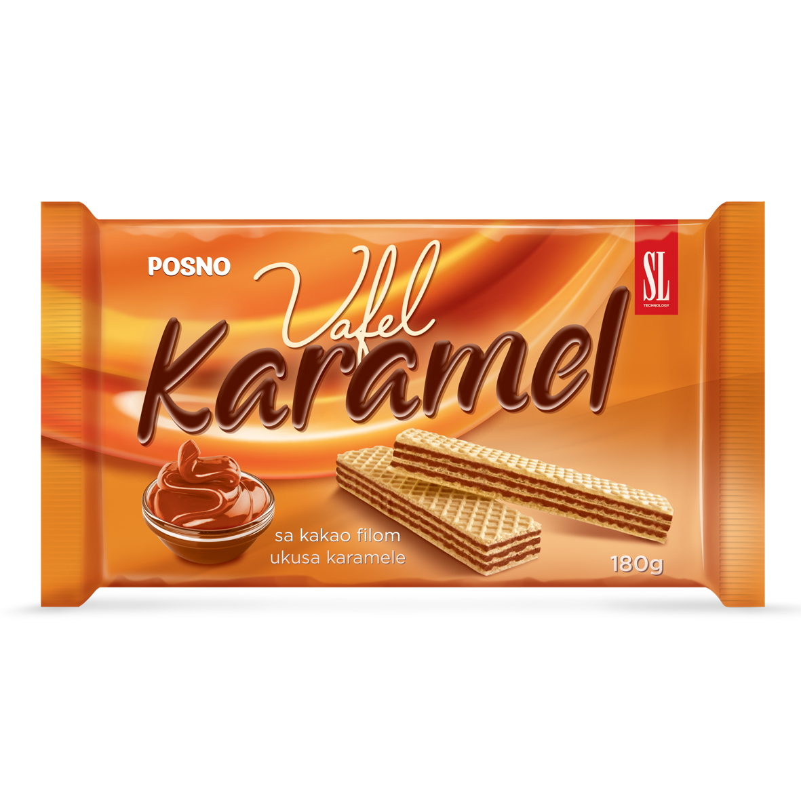
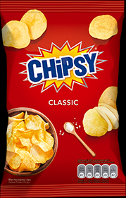
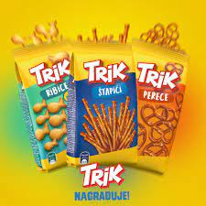
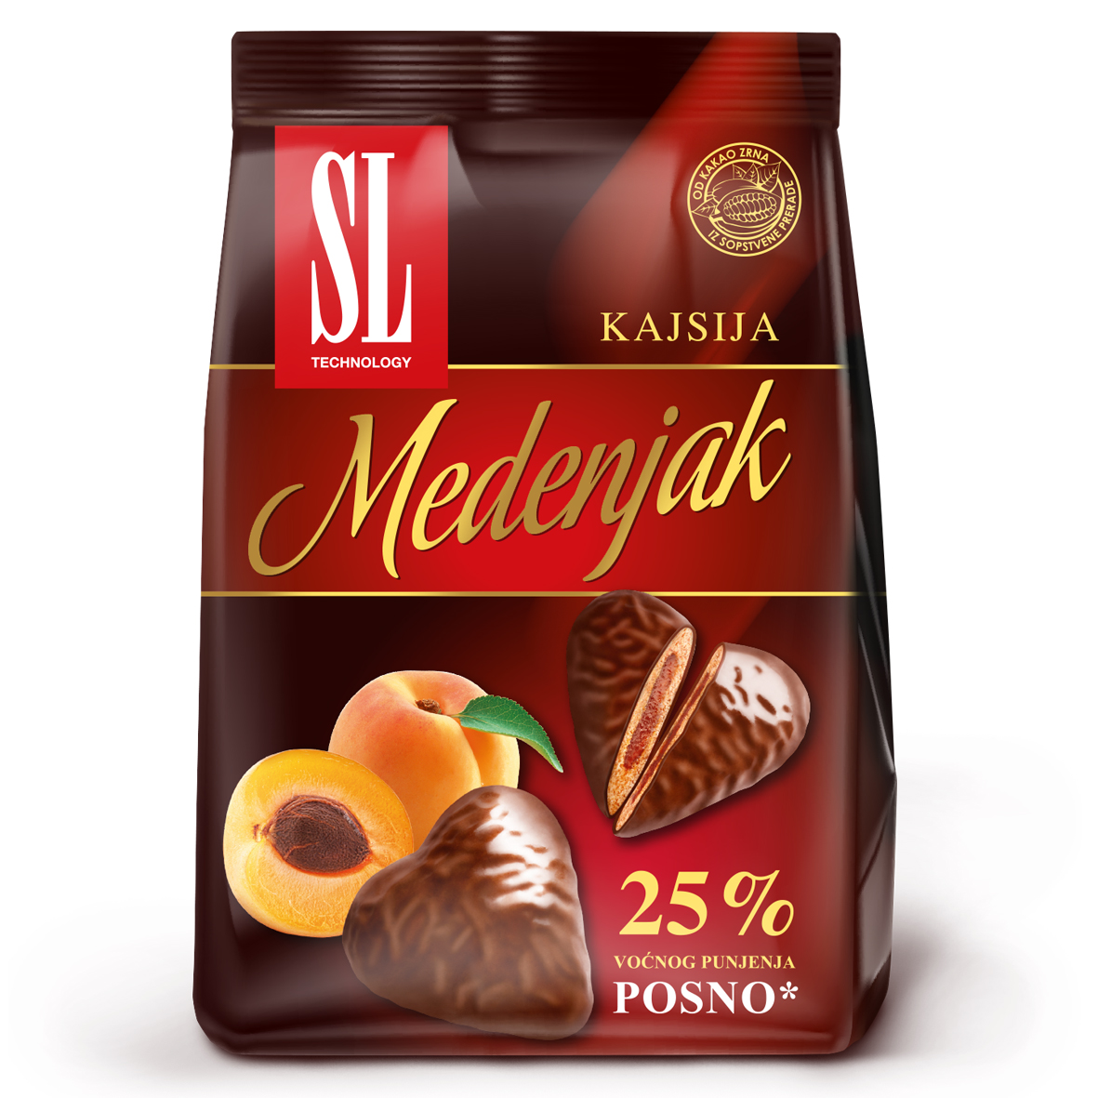
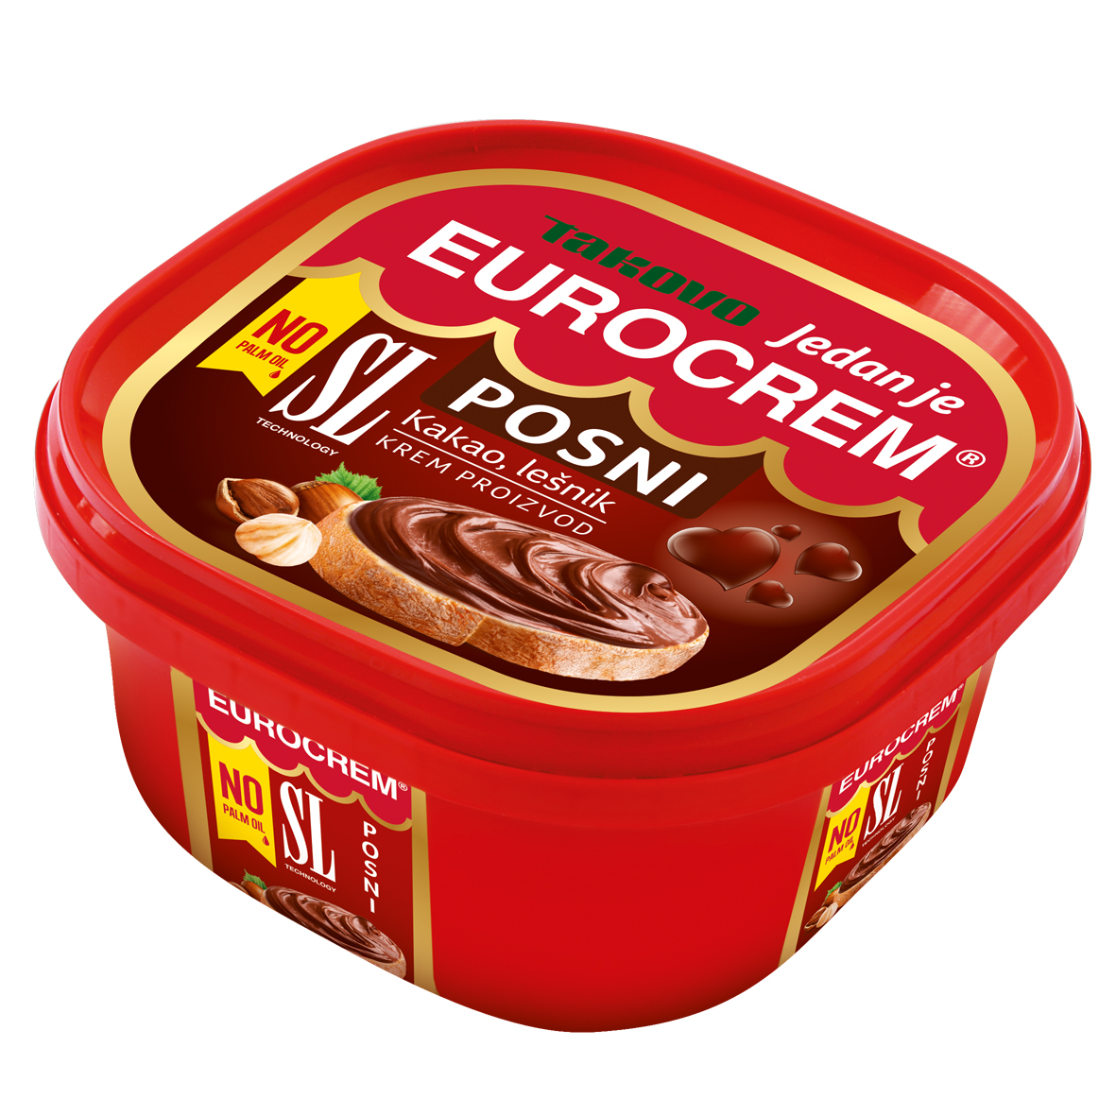
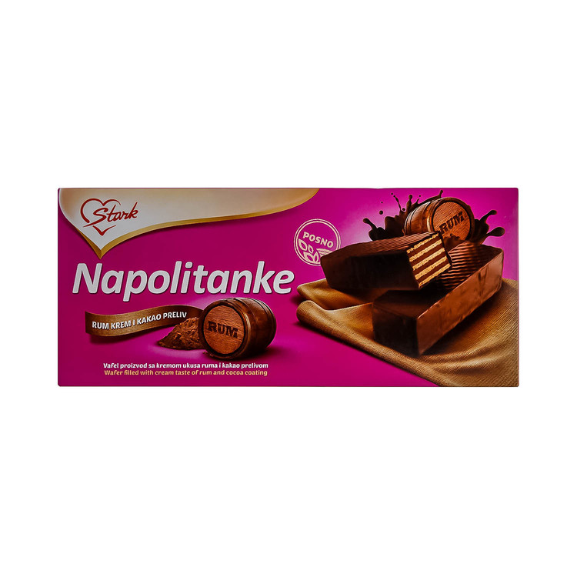

Slide 8
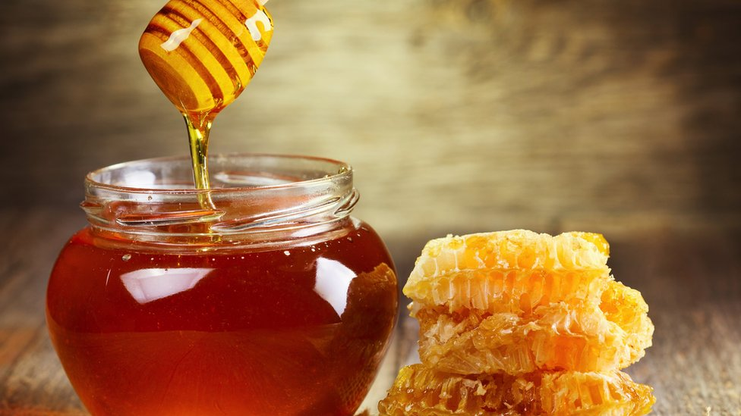
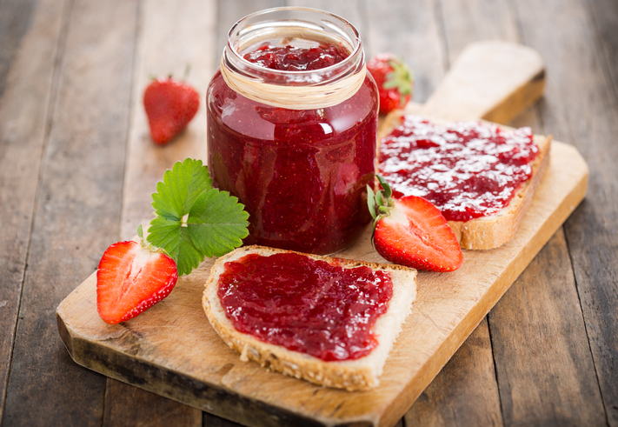
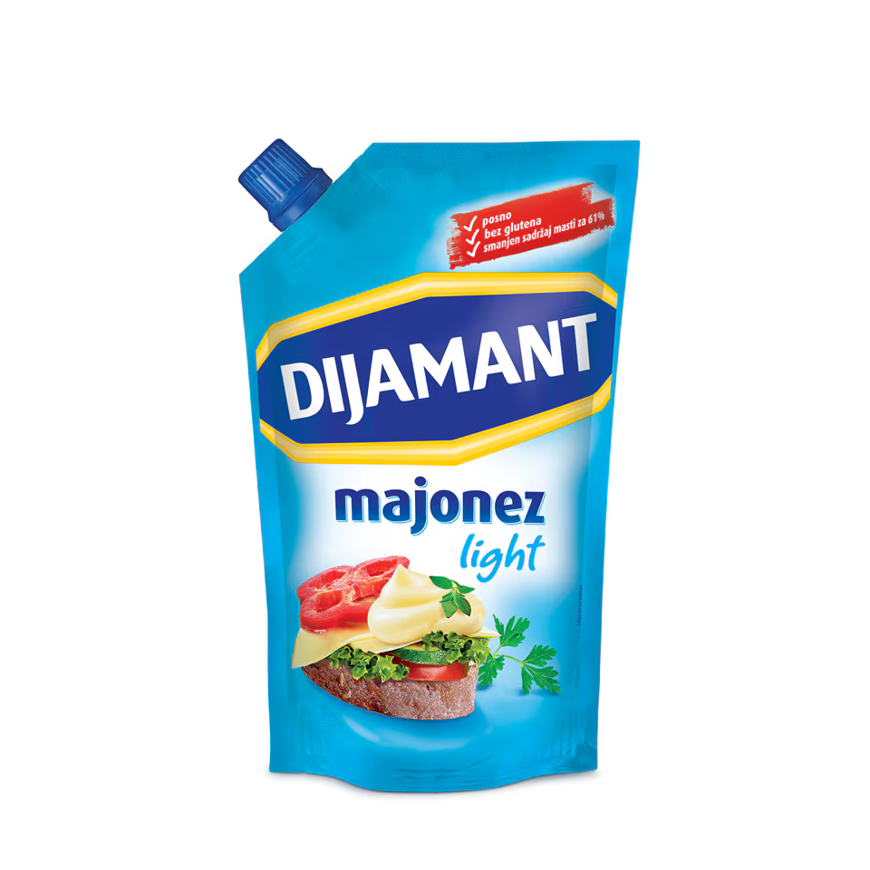
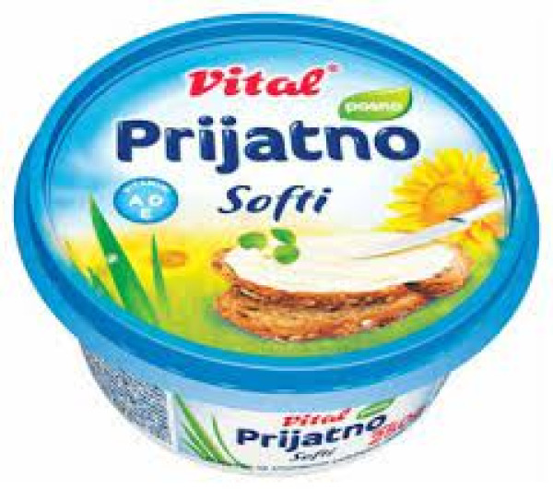
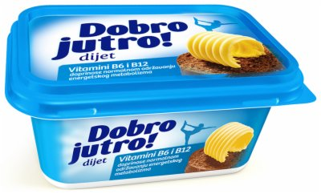

Slide 9
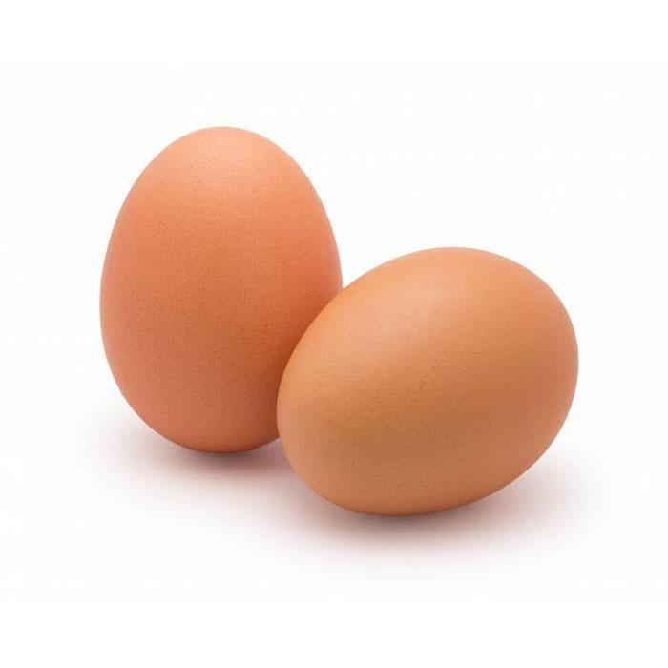
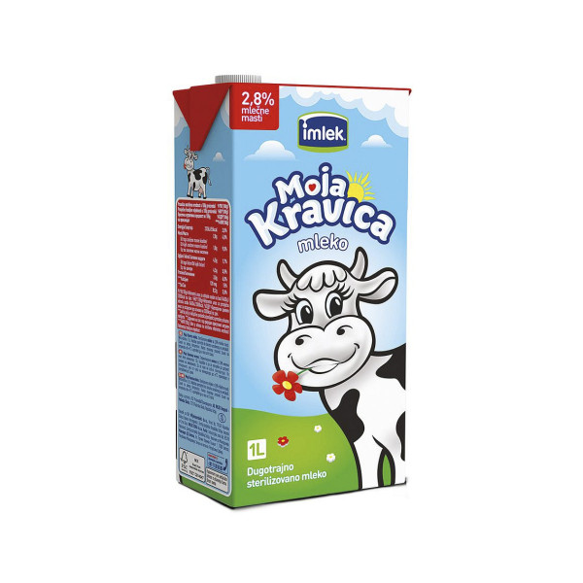
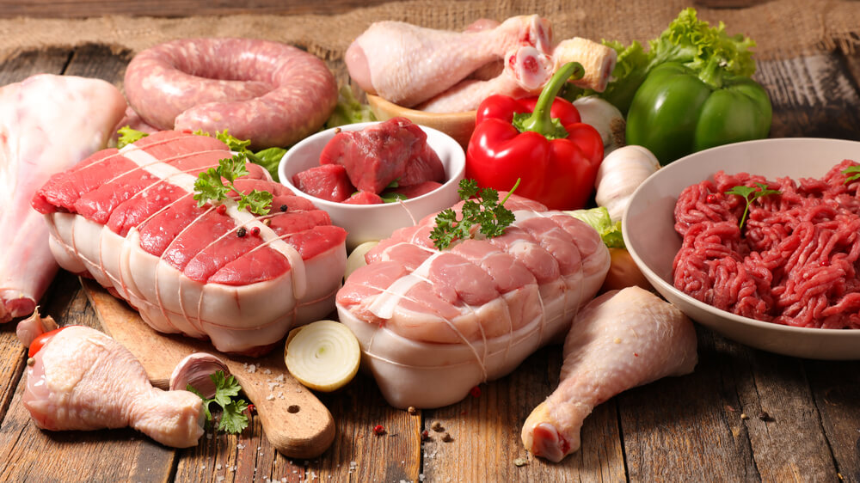
Mrsna hrana
Мрсна храна

Slide 10
